Slide 1

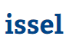
Αυτόματη παραγωγή διεπαφής υψηλού επιπέδου για συλλογή δεδομένων αισθητήρων ρομπότ αξιοποιώντας την πλατφόρμα R4A
Αριστοτέλειο Πανεπιστήμιο Θεσσαλονίκης
Πολυτεχνική Σχολή
Τμήμα Ηλεκτρολόγων Μηχανικών και Μηχανικών Υπολογιστών
Εργαστήριο Πληροφορίας και Υπολογισμών
Διπλωματική Εργασία της Ντζιώνη Δήμητρας Α.Ε.Μ: 8209 | Επιβλέποντες Επίκουρος καθηγητής: Ανδρέας Λ. Συμεωνίδης Υποψήφιος διδάκτωρ: Ζολώτας Χριστόφορος
Δευτέρα
25 Φεβρουαρίου 2019

Slide 2
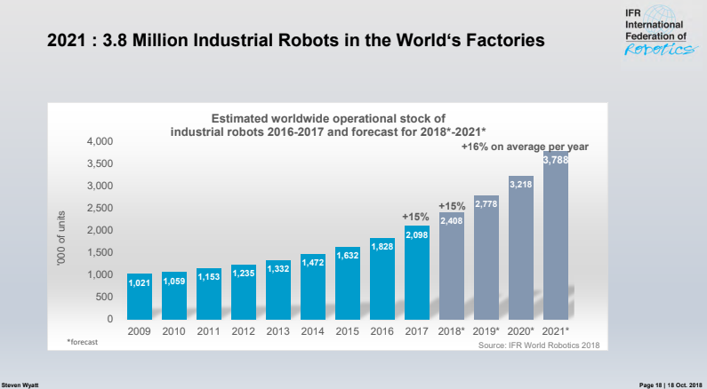
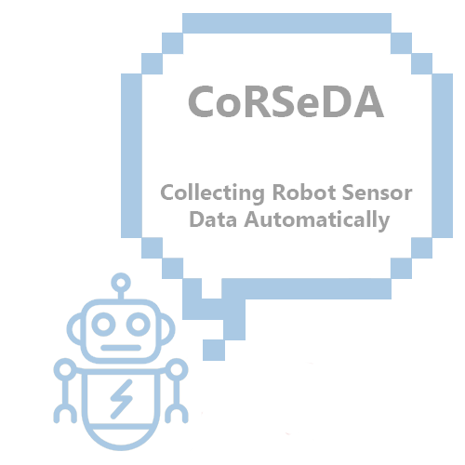
Ραγδαία αύξηση του πλήθους ρομπότ βιομηχανικών εφαρμογών
Πολύπλευρες ανάγκες για την άμεση παραγωγή ορθού λογισμικού
Παροχή υψηλού επιπέδου διεπαφές για συγκεκριμένες εφαρμογές

Slide 3
Ανάπτυξη συστήματος λογισμικού μοντελοστραφούς λογικής που θα επιτρέπει στους χρήστες:
αναζητούν υπάρχοντα μοντέλα αισθητήρων διαφόρων τύπων
παραμετροποιούν τα μοντέλα με βάση την εκάστοτε επιθυμητή συμπεριφορά του αισθητήρα
παράγουν αυτόματα τον απαιτούμενο κώδικα ο οποίος κατά τη λειτουργία του ρομπότ θα παρέχει την απαιτούμενη λειτουργικότητα ως προς το συγκεκριμένο αισθητήρα:
α) λαμβάνοντας περιοδικά τα δεδομένα από αυτόν
β) αποθηκεύοντάς τα στην τοπική μνήμη του ρομπότ ώστε να είναι αξιοποιήσιμα από άλλα υποσυστήματα του ρομπότ
γ) κάνοντας διαθέσιμη την πληροφορία του αισθητήρα στο διαδίκτυο μέσω παραγωγής διεπαφής ώστε να μπορεί ο αισθητήρας να αποτελεί ένα αντικείμενο IoT

Slide 4
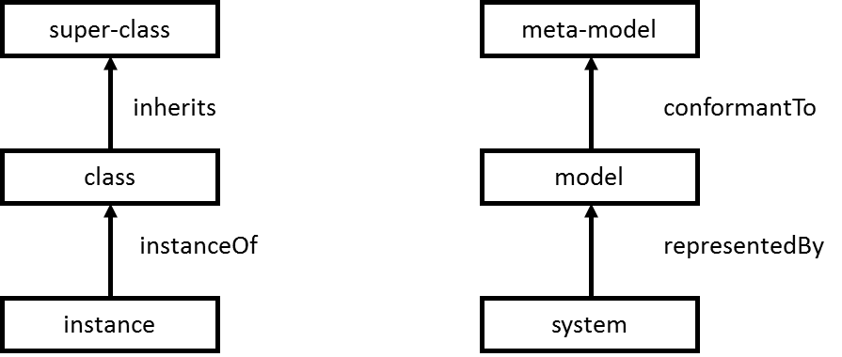
MDE (Model Driven Engineering)
Βασική αρχή: όλα μπορούν να χαρακτηριστούν ως μοντέλα
Μοντέλο: μία απλουστευμένη αναπαράσταση ενός αντικειμένου ή συστήματος, η οποία όμως διατηρεί τις βασικές ιδιότητες τους, ώστε να επιτρέπει τη συστηματική ανάλυση τους για ένα συγκεκριμένο σκοπό.
Μετα-μοντέλο: το σύνολο των συμβόλων, των όρων και των περιορισμών που επιτρέπεται να χρησιμοποιηθούν, προκειμένου να σχεδιαστεί ένα έγκυρο μοντέλο, το οποίο θα συμμορφώνεται με τα στοιχεία του μετα-μοντέλου.
Notes:
Όπως στον αντικειμενοστραφή προγραμματισμό, κυριαρχεί η λογική ότι όλα μπορούν να χαρακτηριστούν ως αντικείμενα, έτσι η MDE υιοθετεί μία παρόμοια λογική με τη σημαντική διαφορά πως όλα πλέον αναγνωρίζονται ως μοντέλα.
Πιο αναλυτικά, κατά τη δημιουργία λογισμικού με MDE, λαμβάνεται υπόψιν πως κάθε σύστημα θα πρέπει να αναπαρασταθεί από μοντέλα και το κάθε ένα μοντέλο θα συμμορφώνεται συντακτικά σε ένα μετα-μοντέλο.

Slide 5
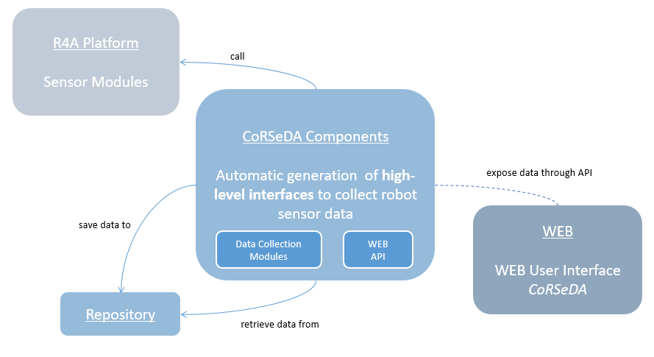
High-level διάγραμμα του συστήματος CoRSeDA

Slide 6
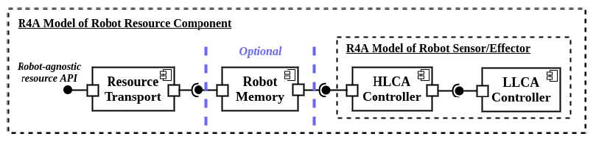
R4A Platform
Φέρνει τη λύση στην ανάπτυξη ρομποτικών εφαρμογών μέσω των robot agnostic APIs
3 βασικές σαφώς διαχωρισμένες κατηγορίες (sensors, effectors, behaviors)
R4A Model of Robot Resource Component
Notes:
3 βασικες σαφως διαχωρισμενες κατηγορίες με βαση τη λειτουργικότητα τους(συλλογή δεδομένων-αισθητήρες-αντλουν δεδομένα από το περιβάλλον, ενεργοποιητές-προσθέτουν πληροφορία στοο περιβάλλον , behavior αλγοριθμικές διαδικασίες οι οποίες λειτουργούν αυτόνομα ή συνδυασμός effectors-sensors ) κάθε κατηγορία αποτελείται από τύπο, σαμπ-τάιπς. Το διάγραμμα αυτό είναι η εσωτερική αρχιτεκτπνι΄κη ενός πόρου που αποτελείται από LCA που αναλαμβάνει τη διαχείρηση του hardware, ένα επίπεδο αφαιρετικότητας πάνω είναι ο hlca ο οποίος πρακτικά αντλεί και χρησιμοποιεί τον lca, προσθέτοντας ένα επίπεδο αφαιρετικότητας κυρίως όσον αφορά την πρόσβαση στον lca. Robot memory-> χρησιμοποιείται κατά κόρον στους αισθητήρες και εκεί αποθηκεύονται τα δεδομένα των αισθητήρων με βάσει τη μέγιστη συχνότητα που έθεσε ο χρήστης. Τέλος το resource transport το οποίο προσθέτει δυνατότητα απομακρυσμένης πρόσβασης στους πόρους της εκάστοτε ρομποτικής πλατφόρμας μέσα από καλά ορισμένα προτόκολλο επικοινωνίας (όπως http, websockets etc)

Slide 7
CoRSeDA - R4A API
Καλεί τις συναρτήσεις της R4A αναφορικά με τη συλλογή δεδομένων των αισθητήρων του ρομπότ
Κατηγορία | Controller
Απόσταση - Distance | SensorDistanceApi()
‘Hχος - Acoustic | SensorsAcousticApi()
Tαχύτητα - Speed | SensorsSpeedApi()
Θέση - Position | SensorsPositionApi()
Πίεση - Pressure | SensorsPressureApi()
Όραση - Vision | SensorsVisionApi()
Ηλεκτρισμός - Electric | SensorsElectricApi()
Γενικού Περιεχομένου – General | RobotApi()

Slide 8
CoRSeDA – Ορισμός meta-model
26 classes
18 enumerations

Slide 9
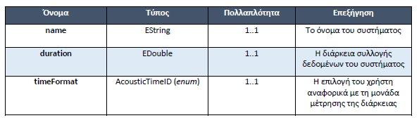
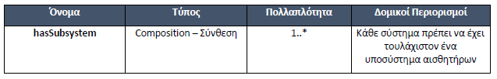
CoRSeDA – Ορισμός SensorSystem
Ιδιότητες
Συσχετίσεις

Slide 10
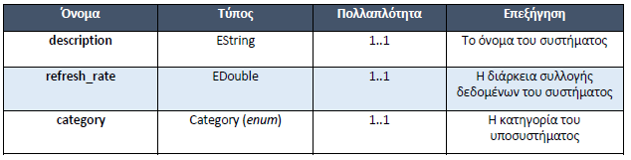
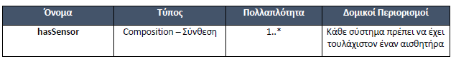
CoRSeDA – Ορισμός Subsystem
Ιδιότητες
Συσχετίσεις

Slide 11
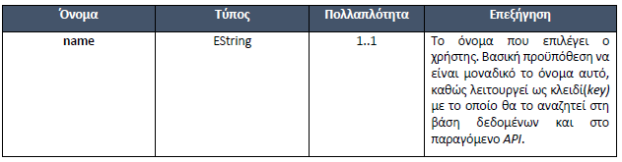
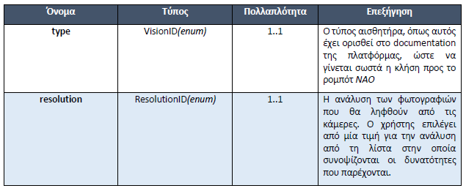
CoRSeDA – Ορισμός Sensor
Ιδιότητες
Ιδιότητες VisionSensor

Slide 12
CoRSeDA – Behavioral Constraints
Δυνατότητα χρήσης χωρίς προαπαιτούμενες γνώσεις αναφορικά με τη ρομποτική, το ρομπότ ΝΑΟ ή την πλατφόρμα R4A
Φυσικοί περιορισμοί αισθητήρων: στοχεύουν στη συμβατότητα του συστήματος με τις προδιαγραφές των αισθητήρων
Αποφυγή λανθασμένης σχεδίασης: αφορούν τους περιορισμούς που θέτει το ίδιο το σύστημα CoRSeDA
Αποφυγή ενδεχομένως κακής χρήσης refresh_rate: επικεντρώνονται στην αξιοπιστία του συστήματος για τη συλλογή δεδομένων και αφορούν το πλήθος των αισθητήρων σε συνδυασμό με το refresh rate τους
38 AQL λογικοί περιορισμοί
συστήματος
υποσυστήματος
μεμονωμένων αισθητήρων
19 AQL περιορισμοί – προειδοποίηση
συστήματος
υποσυστήματος

Slide 13
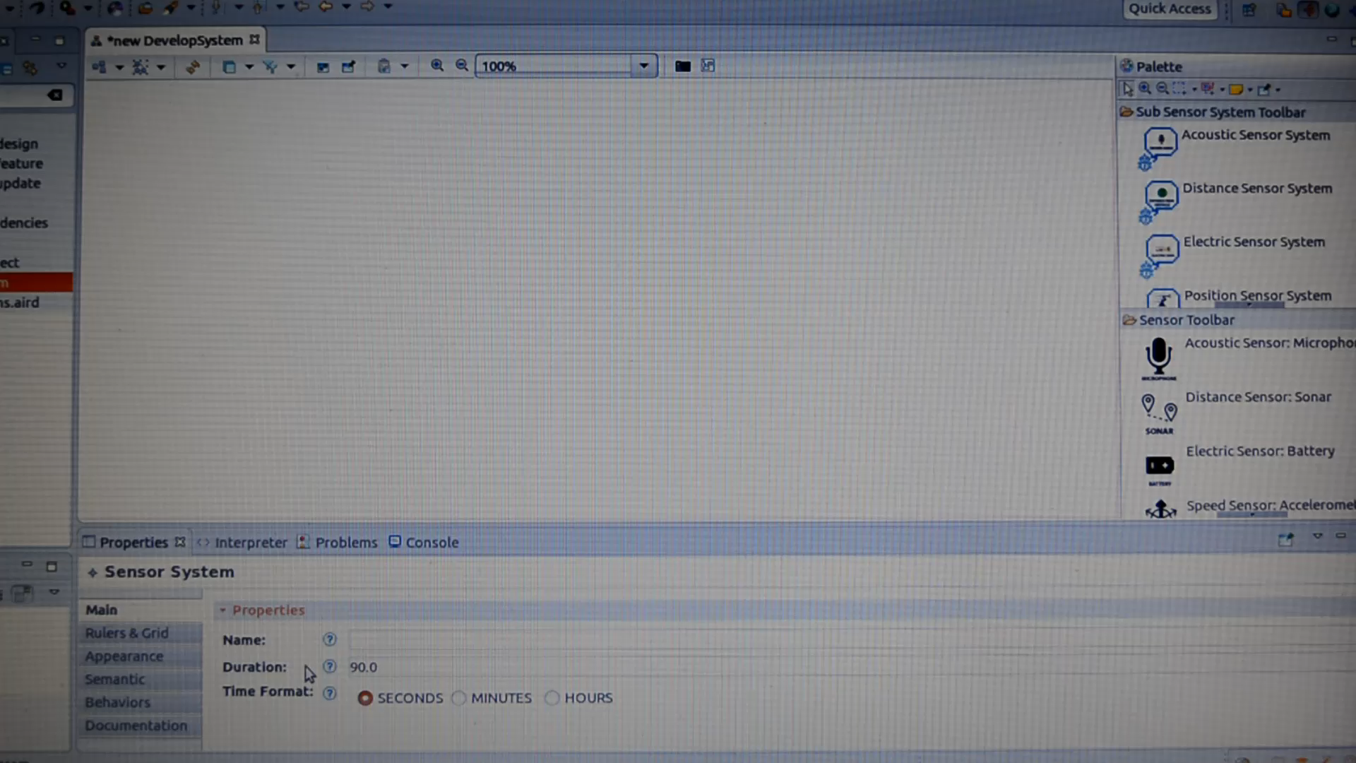
CoRSeDA – Eclipse Sirius UI
CoRSeDA – Acceleo Project
Γεννήτρια παραγωγής κώδικα (14 mtl αρχεία)
Data Collection Modules: αυτόματη παραγωγή των αρχείων που καλούν τα R4A Modules για την επικοινωνία με το ρομπότ και αποθήκευση των μετρήσεων στο repository

Slide 14
CoRSeDA – API
Αυτόματα παραγόμενο API
Προσωποποιημένο API
Endpoints γενικού περιεχομένου του συστήματος
GET/ categories
GET/ info/Robot
GET/ sensors_parameters
GET/ sensors_parameters/names
GET/ sensors_parameters/category/nameCategory*
*κατηγορίες που περιλαμβάνονται στο σύστημα
Endpoints μεμονωμένων αισθητήρων
GET/ info/nameSensor
GET/ sensors_parameters/nameSensor
GET/ measurements/all/nameSensor
GET/ measurements/last/nameSensor
GET/ measurements/last/nameSensor/1..*
Σε περίπτωση αισθητήρων ήχου και εικόνας:
GET/ measurements/one/nameVisionSensor/filename
GET/ measurements/one/nameAcousticSensor/filename

Slide 15
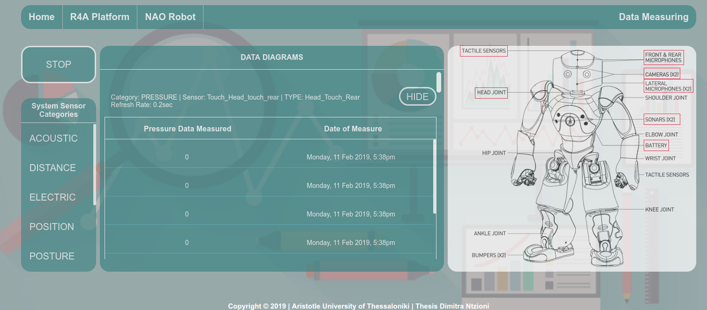
CoRSeDA – WEB Application
Δυνατότητα παρακολούθησης της συλλογής δεδομένων σε real time:
κατηγορίες αισθητήρων
ονόματα αισθητήρων
παραμέτρους αισθητήρων
μετρήσεις (10 τελευταίες)
θέση αισθητήρων στο ρομπότ

Slide 16
CoRSeDA – Results

Slide 17
CoRSeDA – Summary
Πρόκειται για ένα σύστημα με τα ακόλουθα χαρακτηριστικά:
Αξιοποίηση στο σύνολο των δυνατοτήτων συλλογής δεδομένων της πλατφόρμας R4A
Aυτοματοποιημένο λειτουργικό σύστημα
Εύκολο για χρήση από όλους, χωρίς προαπαιτούμενες γνώσεις
Παραγωγή προσωποποιημένης διεπαφής
Δυνατότητα παρακολούθησης της λειτουργίας του συστήματος

Slide 18
CoRSeDA – Expanding
Γενίκευση του μετα-μοντέλου, πέρα από το ρομπότ ΝΑΟ
Προσθήκη μοντελοποίησης βάσης δεδομένων
Επέκταση του συστήματος εκτός της πλατφόρμας R4A
Προσθήκη μοντελοποίησης δικτύου

Slide 19


Slide 20


Slide 22
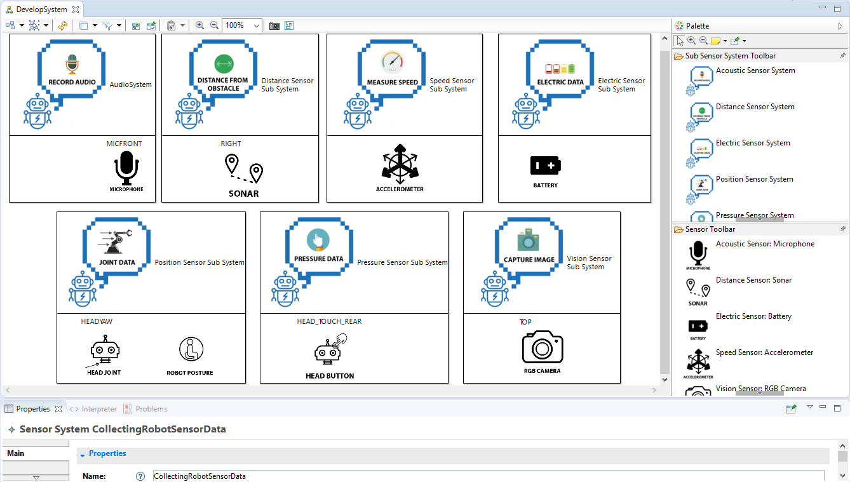
CoRSeDA – Sensor System Design

Slide 23
CoRSeDA – Generated API
1. GET/ categories
2. GET/ sensors_parameters
3. GET/ sensors_parameters/names
4. GET/ sensors_parameters/category/ACOUSTIC
5. GET/ sensors_parameters/category/DISTANCE
6. GET/ sensors_parameters/category/ELECTRIC
7. GET/ sensors_parameters/category/POSITION
8. GET/ sensors_parameters/category/PRESSURE
9. GET/ sensors_parameters/category/SPEED
10. GET/ sensors_parameters/category/VISION
11. GET/ info/micFront
12. GET/ info/Sonar_right
13. GET/ info/Camera
14. GET/ info/Accelerometer
15. GET/ info/Battery
16. GET/ info/RobotPosture
17. GET/ info/Robot
18. GET/ info/Joint_Headyaw
19. GET/ info/Button_HeadTouchRear
20. GET/ sensors_parameters/AudioSystem
21. GET/ measurements/all/AudioSystem
22. GET/ measurements/last/AudioSystem
23. GET/ measurements/last/AudioSystem/1..*
24.GET/ measurements/one/AudioSystem/filename
25. GET/ sensors_parameters/Button_HeadTouchRear
26. GET/ measurements/all/Button_HeadTouchRear
27. GET/ measurements/last/Button_HeadTouchRear
28. GET/ measurements/last/Button_HeadTouchRear/1..*
29. GET/ sensors_parameters/Camera
30. GET/ measurements/all/Camera
31. GET/ measurements/last/Camera
32. GET/ measurements/last/Camera/1..*
33. GET/ measurements/one/Camera /filename
34. GET/ sensors_parameters/Accelerometer
35. GET/ measurements/all/Accelerometer
36. GET/ measurements/last/Accelerometer
37. GET/ measurements/last/Accelerometer/1..*
38. GET/ sensors_parameters/Battery
39. GET/ measurements/all/Battery
40. GET/ measurements/last/Battery
41. GET/ measurements/last/Battery/1..*
42. GET/ sensors_parameters/RobotPosture
43. GET/ measurements/all/RobotPosture
44. GET/ measurements/last/RobotPosture
45. GET/ measurements/last/RobotPosture/1..*
46. GET/ sensors_parameters/Joint_Headyaw
47. GET/ measurements/all/Joint_Headyaw
48. GET/ measurements/last/Joint_Headyaw
49. GET/ measurements/last/Joint_Headyaw/1..*
50. GET/ sensors_parameters/Sonar_right
51. GET/ measurements/all/Sonar_right
52. GET/ measurements/last/Sonar_right
53. GET/ measurements/last/Sonar_right/1..*

